Slide 1
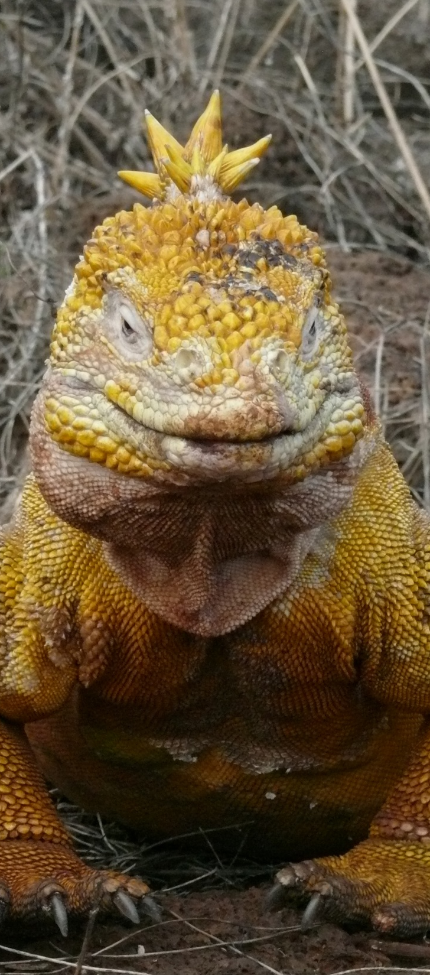
הזמנה
גלפגוס - האיים הקסומים
צילומים: עזרא גוט
שירים:
קרן אלקלעי-גוט
התערוכה תהיה פתוחה בין
12-28 לאוקטובר
ערב תמונות ושירה:
17לאוקטובר, 18:30.
סיפריית סורסקי
אוניברסיטת תל אביב
Invitation
The Enchanted Islands – Galapagos
Photography:
Ezra Gut
Poems:
Karen Alkalay-Gut
The exhibit will run from October 12-28
Evening of Poetry and Photography:
October 17, 18:30.
Sourasky Library
Tel Aviv University

